Slide 1
АНО «УФО ФОЛКЪ-ТОЛКЪ»
https://folk-tolk.ru/
https://vk.com/club31498765
Волонтёрская деятельность

Slide 2
Уральское фольклорное объединение ФОЛКЪ-ТОЛКЪ Мы сохраняем и популяризируем традиционную народную культуру. Проводим вечёрки, организуем показы традиционной одежды, участвуем в городских мероприятиях Екатеринбурга и фестивалях по всей России.

Slide 3
Команда «Фолкъ-Толкъ» осуществила на Урале уже 8 больших этнокультурных проектов поддержанных ФПГ и ПФКИ. В настоящее время объединение реализует 2 проекта : «Русские Урала: встреча поколений» и «Школа уральской кадрили»

Slide 4
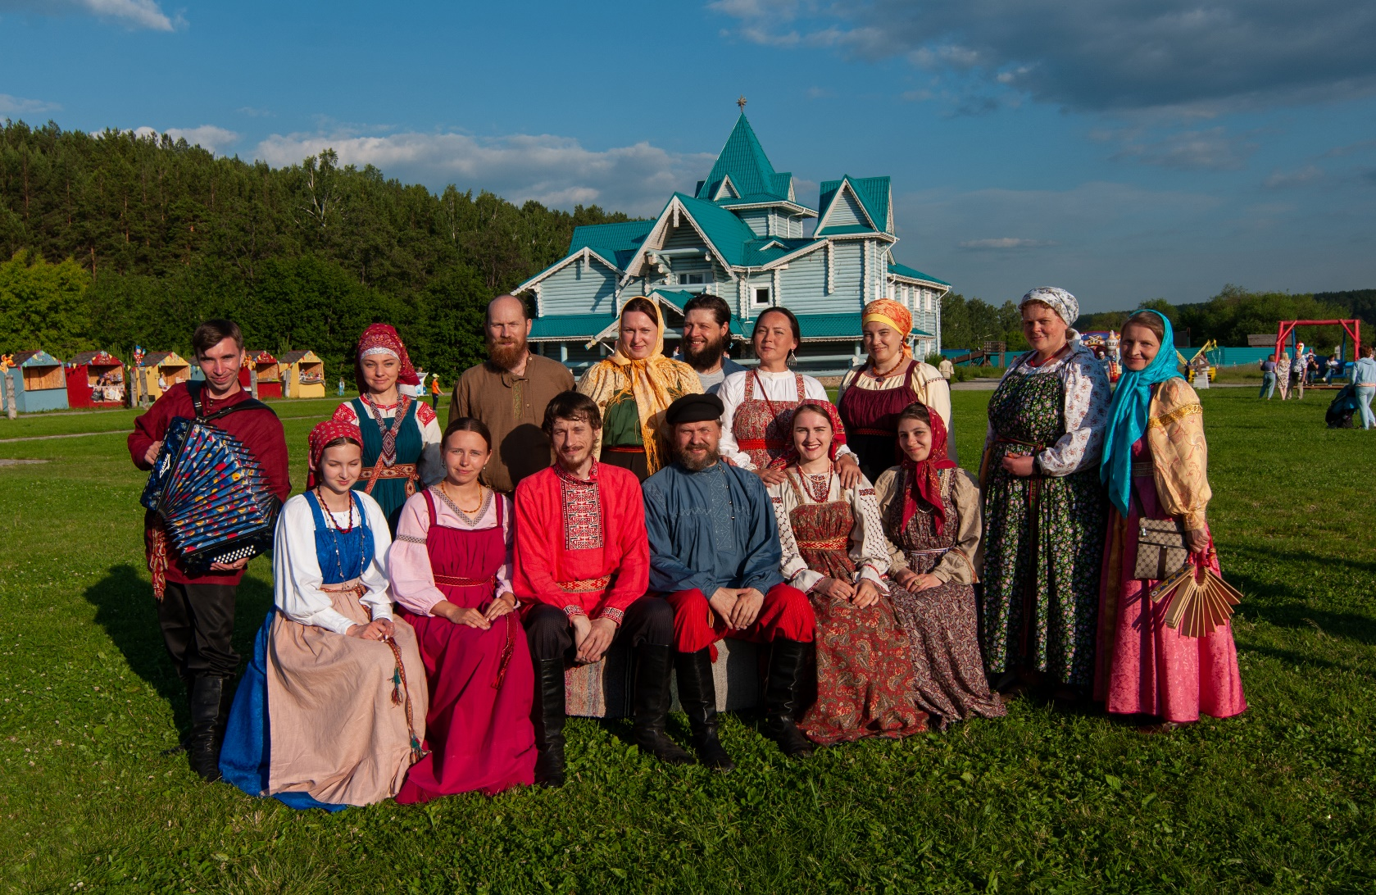
Наша деятельность была бы невозможна без участия любимых волонтеров. Все эти люди - большие ценители традиционной культуры, посвящающие свое личное время, силы, вкладывающиеся материально в дело сохранения народных традиций и памяти предков.

Slide 5
Каждый волонтер в наших проектах - это творчески востребованный человек, умеющий думать и создавать праздник.

Slide 6
Более 50 волонтеров помогают «популяризации аутентичной русской культуры» в настоящий момент. Среди них профессиональные фольклористы, учащиеся и самые обыкновенные люди ВСЕХ ВОЗРАСТОВ и профессий.

Slide 7
Волонтёрская программа делится на две части: ⃣Первая – это помощь в организации мероприятий: тут полезными могут быть организаторы, программисты и журналисты, водители, дизайнеры, фотографы, администраторы, можно просто быть волонтером на регистрации участников, помочь накрыть стол, поставить стулья, разгрузить реквизит и костюмы и т.п.

Slide 8
Вторая – волонтеры-специалисты в уральском фольклоре, песенном исполнительстве, танце, пляске, костюме. Если Вы умеете петь, знаете фольклорный материал, умеете шить традиционный костюм, владеете народной хореографией, то можете внести свой вклад в дело сохранения уральских традиций.

Slide 9
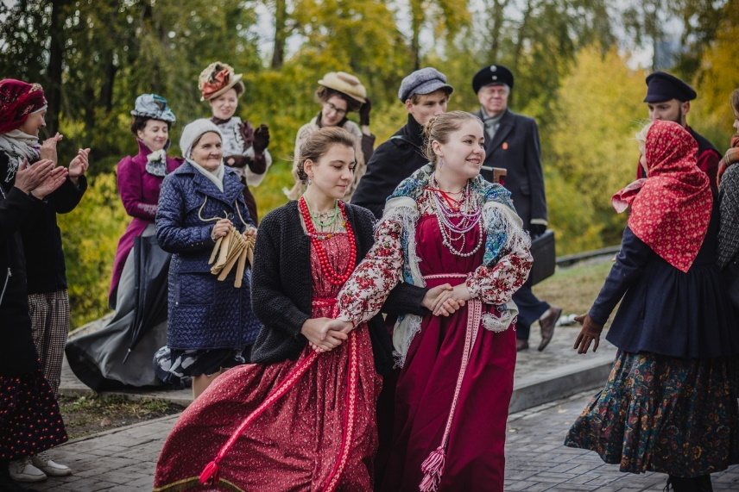
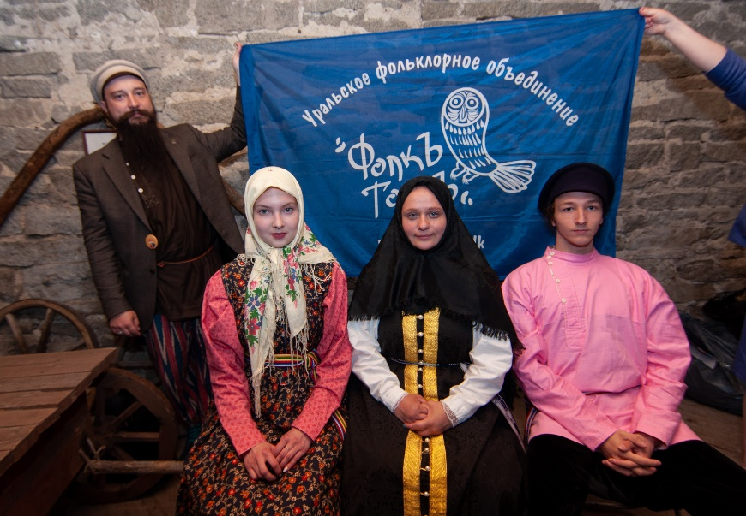
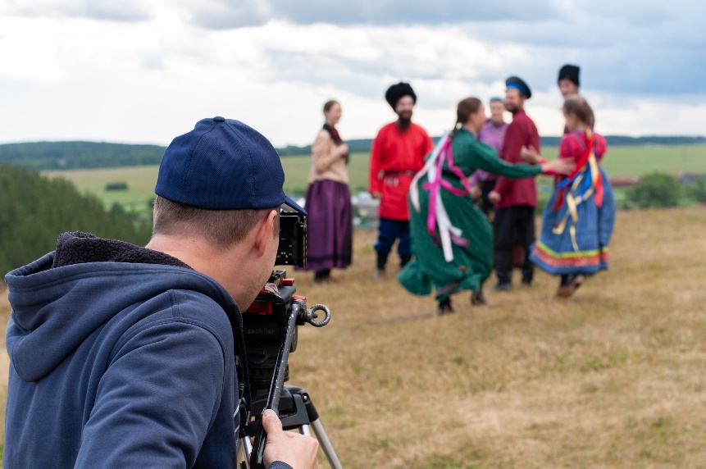
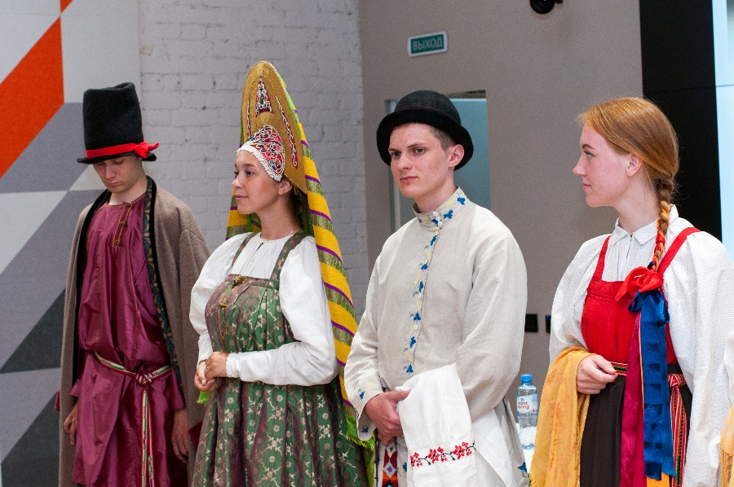
Наши волонтеры участвуют в фольклорных гуляниях, концертах, дефиле, лекциях, экспедициях, съемках методических фильмов и музыкальных клипов, помогают шить традиционные костюмы.

Slide 10
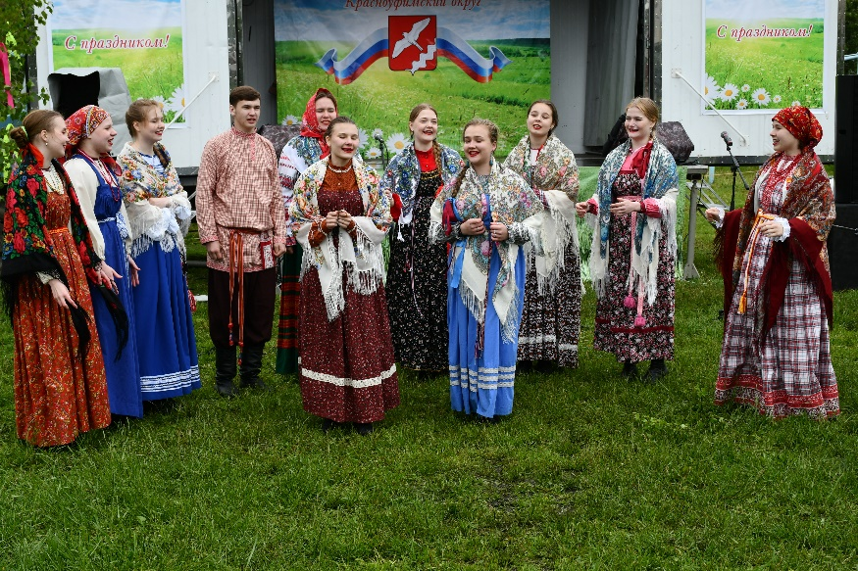
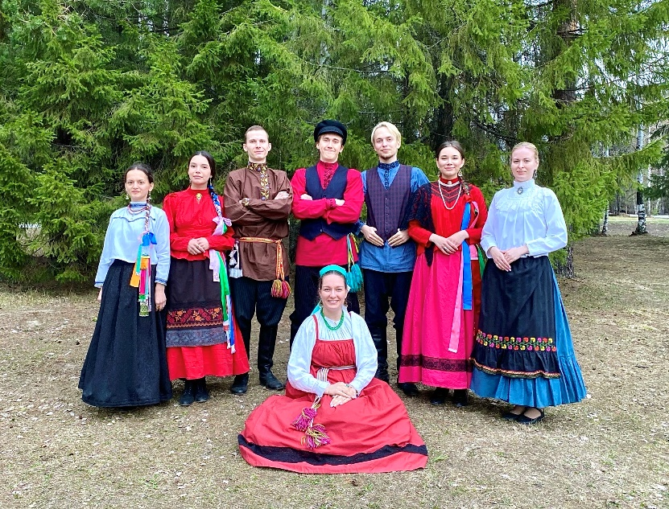
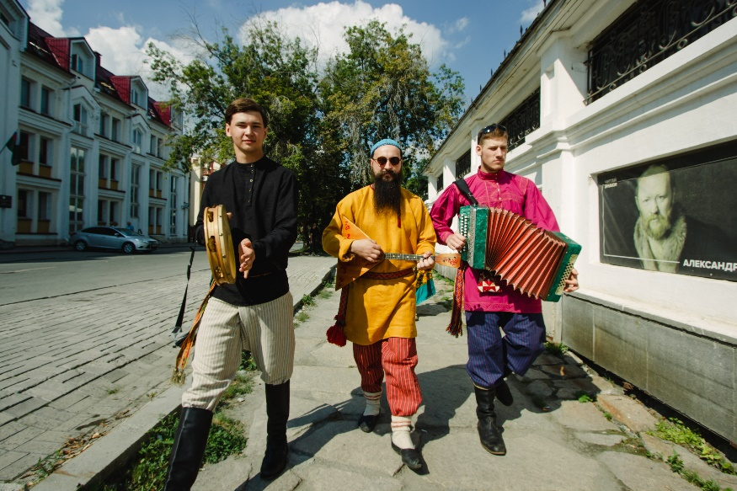
Мы стараемся привлекать к работе в качестве добровольцев и творческие объединения, и организации. Волонтерскую помощь в реализации творческих проектов нам оказывают фольклорные ансамбли "Перезвон", студенты Сольного и хорового народного пения СКИиКа, "Горица", «Горожане», "Вольница Казачья", "Звонцы", "Вольница", фольклорный театр «Красная горка» и др.

Slide 11
Неважно, сколько у вас есть времени. Мы будем рады любому участию. И индивидуально обсудим с вами ваш график и проекты, в которых вы можете участвовать.

Slide 12
Чтобы стать волонтером объединения "Фолкъ-Толкъ", нужно подать заявку на платформе "Добро.ру", перейдя по ссылке https://dobro.ru/organizations/10023484/info, и нажав кнопку "Готов помогать".

Slide 13
На благо нашего многонационального народа

Slide 14
АНО «Уральское фольклорное объединение Фолкъ-Толкъ»
ФОЛКЪ-ТОЛКЪ
ФОЛКЪ-ТОЛКЪ
Директор Сергей Анатольевич Антонов тел. 8 922 118 46 90 nashatradicia@yandex.ru
https://vk.com/folk_tolk
https://folk-tolk.ru/

